Slide 1
印度文化-階級制度
20170526(五)

Slide 2
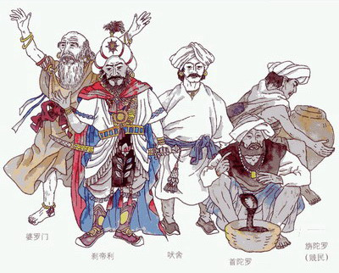
⬧ 種姓制度
人一生下來就繼承父親的種姓職業，種姓之間的界限非常嚴格不可逾越，
將人民分為 4 個等級。

Slide 3
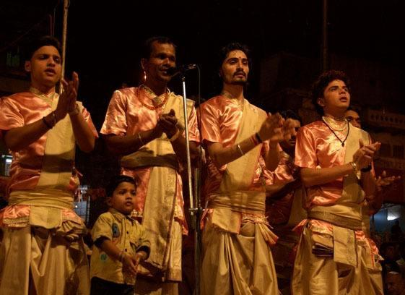
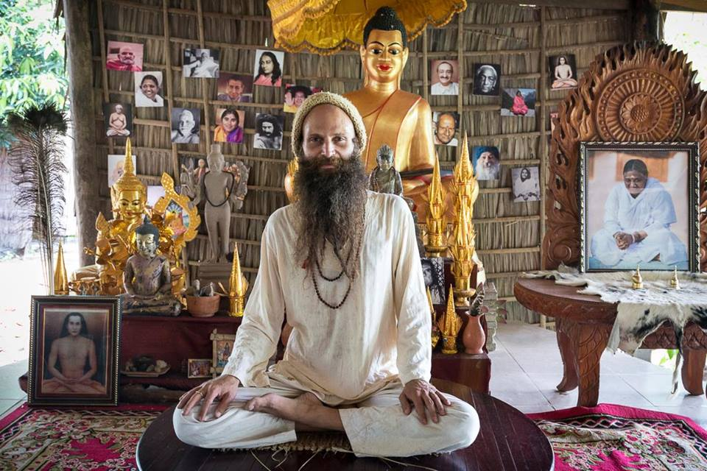
⬧ 第1級：婆羅門
祭司和僧侶屬於這一級， 他們是從印度教創造神口中出生的。

Slide 4
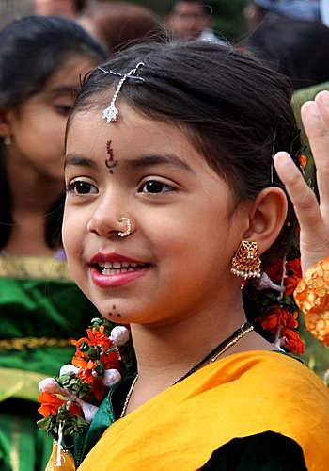
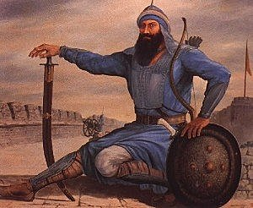
⬧ 第2級：剎帝利
貴族和武士屬於這一等級， 他們是從創造神肩膀上出來的。

Slide 5
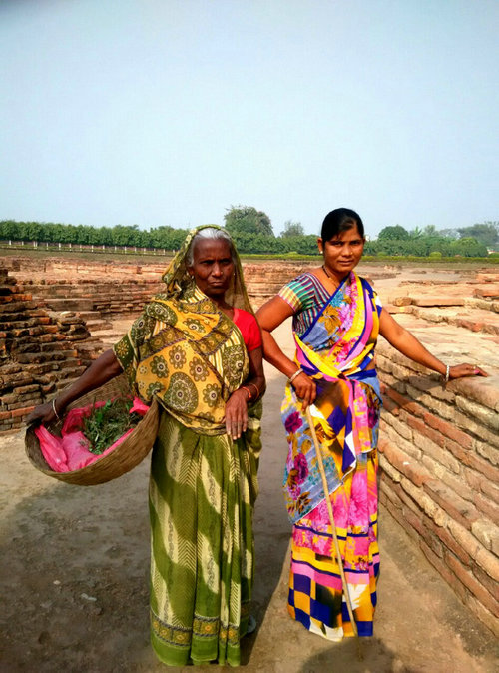
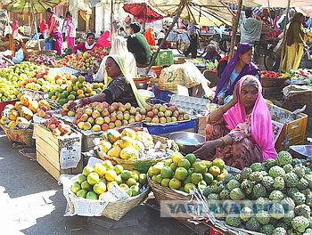
⬧ 第3級：吠舍
是指參加生產勞動的商人、農民、工人， 他們是從創造神的膝下出生的。

Slide 6
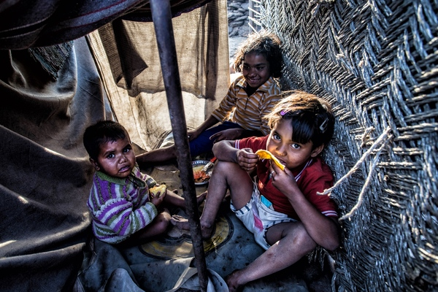
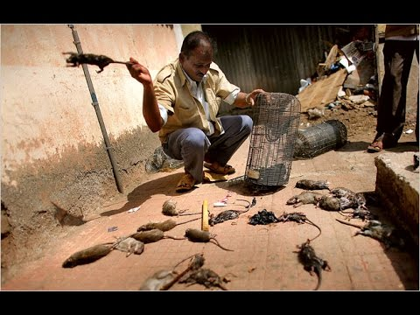
⬧ 第4級：首陀羅
是傭人及僕役， 他們是從創造神的腳上出生的，被歸類為不潔的人。

Slide 7
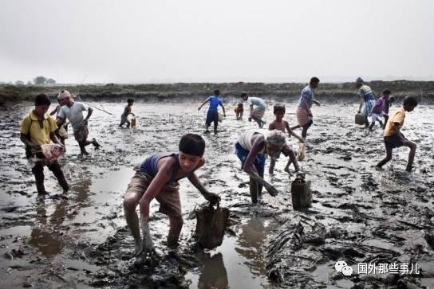
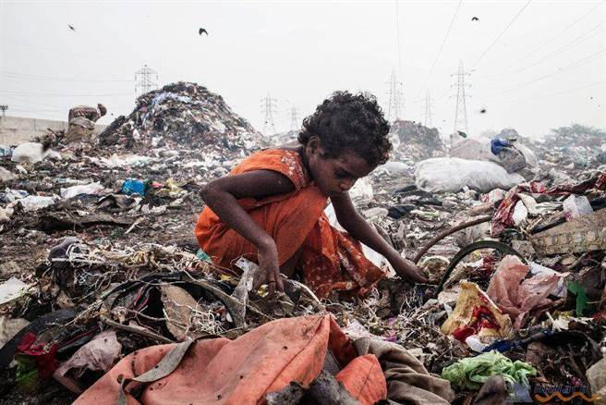
⬧ 賤民
由罪犯、戰俘或是跨種姓婚姻者及其後裔組成。
他們的身分世代相傳，不能受教育、不可穿鞋、也幾乎沒有社會地位，只被允許從事非常卑賤的工作，例如清潔穢物或喪葬。
由於「賤民」被視為不可接觸的人，因此嚴禁觸碰到其他賤民的身體，賤民走過的足跡都要清理撫平，甚至連影子都不可以交疊，以免玷汙他人。

Slide 8
種姓制度
婆羅門
剎帝利
吠舍
首陀羅
賤民

